Slide 1
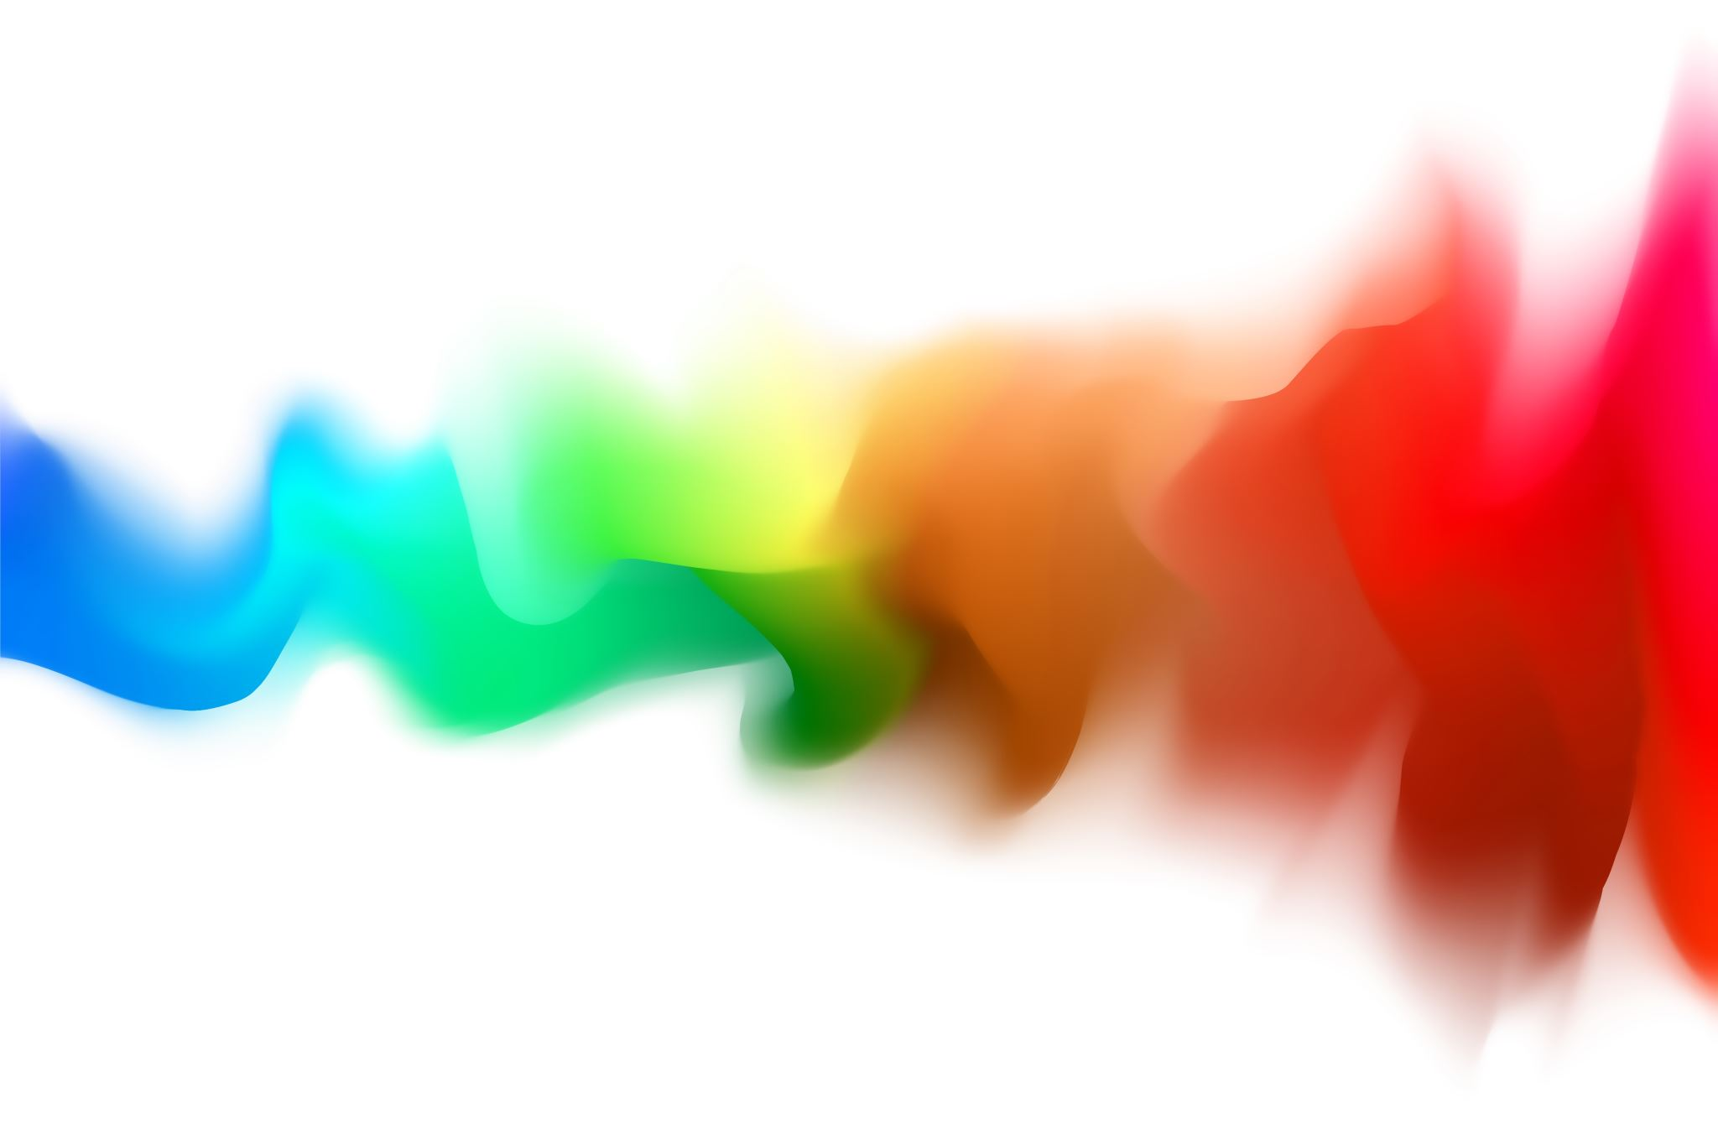
Kůže
Zdroj:
Králík, M. (každoročně): Variabilita a adaptabilita člověka (přednáška)
Vargová, L., & Páč, L. (2013). Panoráma antropologie biologické - sociální - kulturní: Modulové učební texty pro studenty antropologie a "příbuzných oborů". Brno: Nadace Universitas : Akademické nakladatelství CERM.
Brno 5.5.2021

Slide 2
Vývoj prsu - dětský prs je nevyvinutý - puberta - prs se zdvíhá nad úroveň okolní kůže - dvorec prsní s bradavkou v podobě vyvýšeniny (areolomamma) - později vyklenutí také okolní kůže – prs, bradavka a dvorec jsou kónicky vyvýšeny (mamma areolata). - dvorec a většinou i prsní bradavka v úrovni s kůží prsu – definitivní stav (mamma papillata) - rozvoj při těhotenství a v době kojení
ciselniky.dasta.mzcr.cz
jeden ze sekundárních pohlavních znaků → Tannerovy škály

Slide 3
Funkce mléčné žlázy
u netěhotných žen – žláza není plně vyvinuta
během těhotenství → vliv hormonů (pohlavní, prolaktin) → rozvoj prsní žlázy
na konci těhotenství a během kojení → plný rozvoj a sekrece
produkce:
těsně po porodu nažloutlé mlezivo = colostrum
2 – 3 dny po porodu – mateřské mléko = lac
konec kojení → zástava sekrece mléka, redukce mléčné žlázy

Slide 4
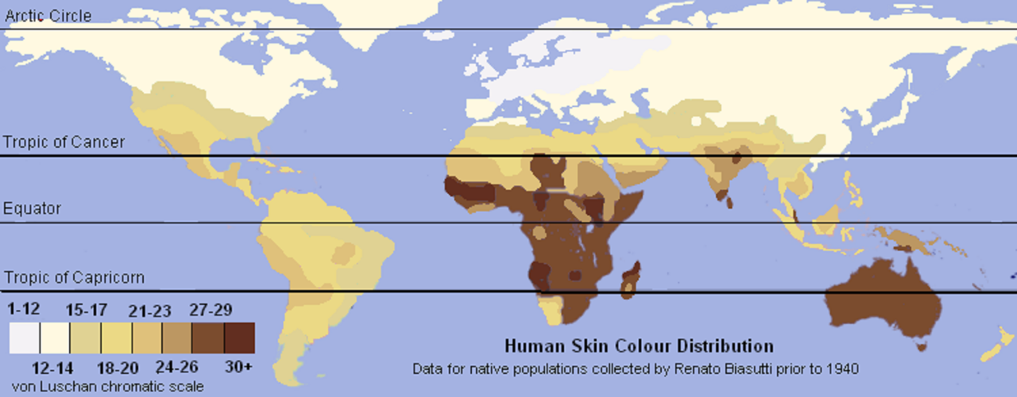
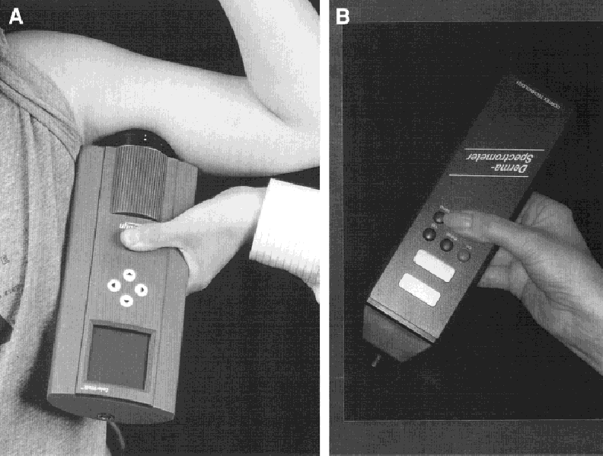
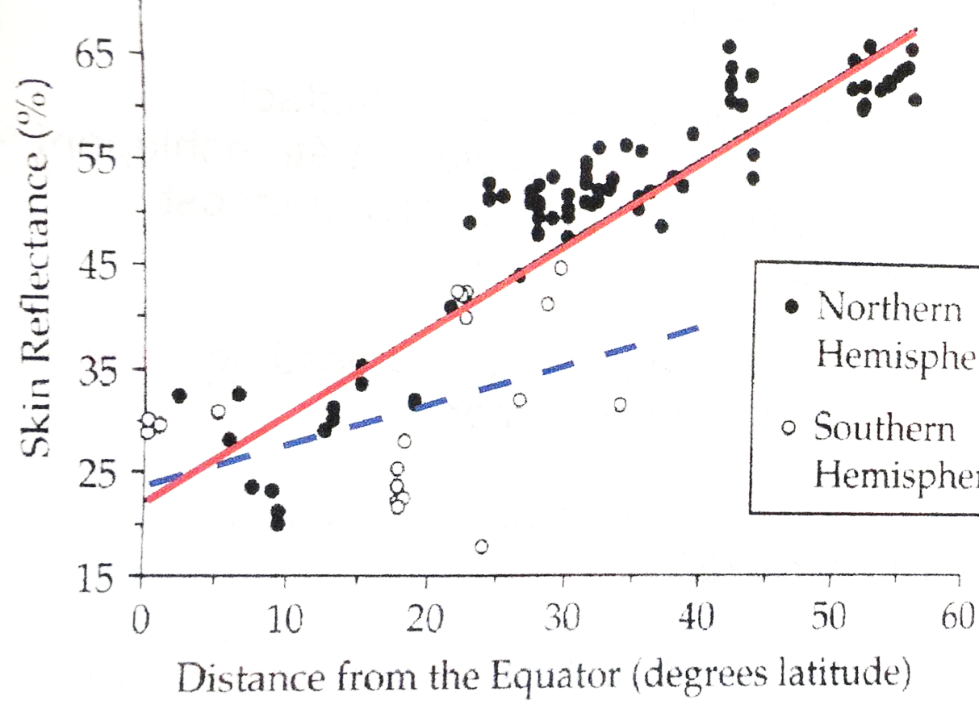
Pigmentace kůže
barva kůže hrála v minulosti roli v rasových typologiích
melanin – melanocyty – neurální lišta
poruchy pigmentace: albinismus, Waardenburgův syndrom, vitiligo, leucoderma, ephelides
hodnocení: barevné škály, spektrofotometr
heritabilita 0,5 – 0,8 – min. 6 genů (MC1R, SLC24A5, MATP, OCA2, ASIP, TYR)
věkové a pohlavní rozdíly:
mladší jedinci světlejší kůže
muži v průměru tmavší kůže než ženy
geografická variabilita – barva kůže koreluje se zeměpisnou šířkou a s intenzitou UV záření
https://www.researchgate.net/publication/12549524_Comparison_of_narrowband_reflectance_spectroscopy_and_tristimulus_colorimetry_for_measurements_of_skin_and_hair_color_in_persons_of_different_biological_ancestry/figures?lo=1&utm_source=google&utm_medium=organic
Mielke et al. 2011

Slide 5
Evoluce lidské pigmentace
cca 6 milionů let
šimpanz – tmavá srst a světlá kůže – zřejmě i naši předci v pralesích
savana → selekční tlak → ztráta ochlupení a zvýšení hustoty potních žláz – efektivní termoregulace
ochrana kůže v savanách → intenzivnější pigmentace
migrace → světlání kůže – několikrát (Homo erectus, Homo Heidelbergensis, Homo sapiens) i různé migrující větve
odlišné mechanismy – např. evoluce světlé kůže nezávisle u Evropanů a východních Asiatů

Slide 6
Hypotézy o ztmavnutí kůže
Úžeh
UV záření – poškození kůže, ochranné funkce apod.
tmavěji pigmentovaní jedinci – selekční výhoda
Karcinom kůže
tmavěji zbarvení jedinci méně kožních nádorů
nádory později, možnost reprodukce
Fotolýza folátu
nedostatek – malformace TT, snížení fertility, spermií
Toxicita vitaminu
D
→ úžeh + fotolýza folátu + možná přispění karcinomu kůže

Slide 7
Deficience vitaminu D
cestou na sever méně UV – tmavší kůže – méně provitaminu D – křivice – ohrožena životaschopnost, popř. deformity pánve (porod)
Hypotézy o světlání kůže
Chladové poranění
jedinci s tmavší kůží – náchylnější k poškození chladem
vojáci US armády v Koreji, morčata
rozdíly ve vaskularizaci a ne pigmentaci
→ deficience vitaminu D + poranění chladem + sexuální selekce + neutrální mutace
Neutrální mutace
s posunem od rovníku klesla intenzita selekce – ta pak mutace pro světlou kůži neodstranila
Sexuální selekce
muži si vybírají ženy světlejší pleti

